Slide 1
Economia para Computação
Prof. Economista Gerson Nassor Cardoso
prof.gersoncardoso@usp.br
Mestre em Economia Aplicada – UFSCar
Mestrando em Modelagem Sistemas Complexos - USP

Slide 2
Programa: Introdução à Economia: Conceitos básicos. Pensamento Econômico
Microeconomia: Princípios básicos da microeconomia; Teoria do Consumidor e da Demanda; Teoria da Firma e da Produção; Estruturas de mercado; Teoria dos Custos e da Formação de Preços; Concorrência, competitividade e globalização: impacto sobre as empresas instaladas no Brasil. Macroeconomia: Princípios básicos da macroeconomia; A economia vista como um sistema; Contabilidade Nacional; Demanda e Oferta agregadas e suas implicações analíticas; O modelo IS/LM e suas implicações sobre as políticas macroeconômicas; A realidade da economia brasileira e seu papel na dinâmica internacional.

Slide 3
Avaliação 20% lista de exercícios 30% seminários 50% prova final
Bibliografia Garcia, M. E; Vasconcelos, M. A. S. “Fundamentos de Economia”. Editora Saraiva, 2009 Mankiw, N. Gregory. “Introdução à Economia". Rio de Janeiro Blanchard, Michael. "Macroeconomia". São Paulo: Prentice Hall.. Gremaud, Amaury Patrick; Vasconcellos, Marco Antonio Sandoval De; Toneto Jr.Rudinei. "Economia Brasileira Contemporânea" São Paulo : Atlas, 2006, 2005, 6a. ed. Mankiw, N. Gregory. "Princípios de Microeconomia". São Paulo: Pioneira Thomson Learning, 2005. Pindyck, Rorbert S. & Rubinfeld, Daniel L. "Microeconomia"São Paulo: Pearson Prentice Hall, 2006, 6a. ed.

Slide 4
Quizz
https://pollev.com/GERSONNASSOR565

Slide 5
Construção do Conhecimento
Os dados são o conjunto de elementos numéricos, textuais, gráficos, etc. e não possui significado relevante e não conduz a nenhuma compreensão a princípio.
A informação é a ordenação, organização e categorização dos dados afim de se encontrar a um significado e sua compreensão dentro de um determinado ambiente/contexto.
Com base nessa informação se fundamenta a construção de um conhecimento a seu respeito.

Slide 6
A importância da economia . Ciência social aplicada . Atinge a vida de todas pessoas . Trata de relações de poder: poder econômico e poder político. . Transformações históricas vinculadas a transformações econômicas Como a economia pode contribuir para o desenvolvimento profissional . Estimula o empreendedorismo . Conhecimento das “regras do jogo” do mundo contemporâneo. . Separar o que é falácia do que é teoria . Evitar efeito manada . Consciência do homo economicus – pensar dentro mainstream . Poder fazer críticas sensatas ao que quiser

Slide 7
Notes:
Poll Title: O que é economia? https://www.polleverywhere.com/free_text_polls/SZXt9NdYeGDUxKofzF26S

Slide 8
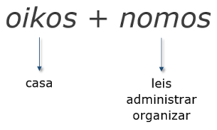
O que é Economia?
A palavra “economia” deriva da junção dos termos gregos “oikos” (casa) e “nomos” (costume, lei) resultando em “regras ou administração da casa, do lar”.
É a ciência que estuda como os agentes econômicos (famílias, empresas, governo e o mundo) utilizam seus recursos, que são escassos, para realizar seus desejos, suas necessidades, que possuem caráter ilimitados.

Slide 9
Recursos escassos
Desejos e necessidades ilimitadas
ECONOMIA
Problemas econômicos fundamentais:
O Que
Quanto
Como
Para Quem

Slide 10
O Que
Se relaciona com os consumidores
Quanto
Se relaciona com a oferta e demanda do mercado
Se relaciona com a tecnologia utilizada no processo produtivo das empresas
Como
Para Quem
Se relaciona com o mercado alvo destinado e a distribuição.

Slide 11
Notes:
Poll Title: O que é um sistema econômico? https://www.polleverywhere.com/free_text_polls/djE1FZCBze9P99SJiyz18

Slide 12
Sistema Econômico
Um Sistema Econômico é a forma na qual a sociedade está organizada para resolver os problemas econômicos fundamentais realizando assim as atividades econômicas.
Economia Planificada
Economia de Mercado
Economia de Mista
Economia Subsistência

Slide 13
Quem?
Agentes Econômicos
Um agente econômico é toda a entidade com autonomia, capaz de realizar operações econômicas e de deter valor econômico.
São os responsáveis pelas ações econômicas que desenvolvem em um sistema econômico.

Slide 14
Agentes Econômicos
Famílias
Empresas
Governo
Mundo

Slide 15
Atividade Principal
Consumir
Prestador de serviços de intermediação financeira
Produzir serviços não comercializáveis. Redistribuir a renda.
Produzir bens e serviços comercializáveis não financeiros
Trocar bens, serviços e capitais
Famílias
Empresas
Não Financeiras
Empresas Financeiras
Governo
Resto do Mundo

Slide 16
Principais Recursos
Remunerações do trabalho, rendimentos, transferências de outros agentes
Juros, prêmios de seguros
Receitas provenientes de impostos e de outras contribuições
Receitas provenientes da produção: vendas, etc.
Recursos advindos das trocas de bens, serviços e capitais
Famílias
Empresas Não Financeiras
Empresas Financeiras
Governo
Resto do Mundo

Slide 17
Fatores (Recursos) de Produção
São todos recursos utilizados para se produzir um bem ou serviço. Tradicionalmente se consideram 3:
Terra
Terras cultiváveis, minas, florestas.
Capital
Máquinas, equipamentos, instalações.
Dinheiro, moeda
Trabalho
Homem
Mão de obra
Recursos naturais

Slide 18
Entretanto, nos dias de hoje já se consideram 5 fatores de produção:
Terra
Terras cultiváveis, minas, florestas
Capital
Máquinas, equipamentos, instalações
Dinheiro, moeda
Trabalho
Homem
Mão de obra
Tecnologia
Capacidade Empresarial
Métodos de produção
Conhecimento
Gestão
Empreendedorismo
Recursos naturais

Slide 19
Remuneração dos fatores de produção:
Terra
Aluguel
Capital
Juros ou dividendo
Trabalho
Salário
Tecnologia
Capacidade Empresarial
Royalties
Lucro
Fluxo Real: fornecimento de recursos de produção, bens e serviços
Fluxo monetário: remuneração dos recursos de produção e pela venda de bens e serviços

Slide 20
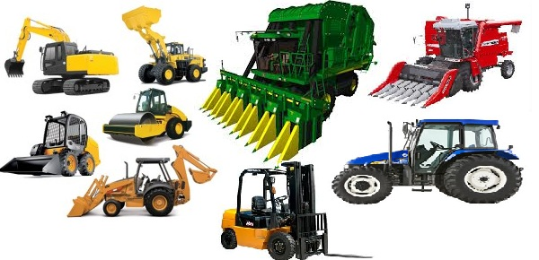
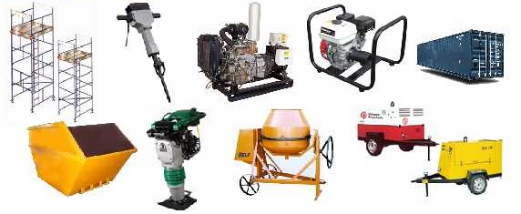
Os bens de capital são utilizados na fabricação de outros bens, mas não se desgastam totalmente no processo produtivo.

Slide 21
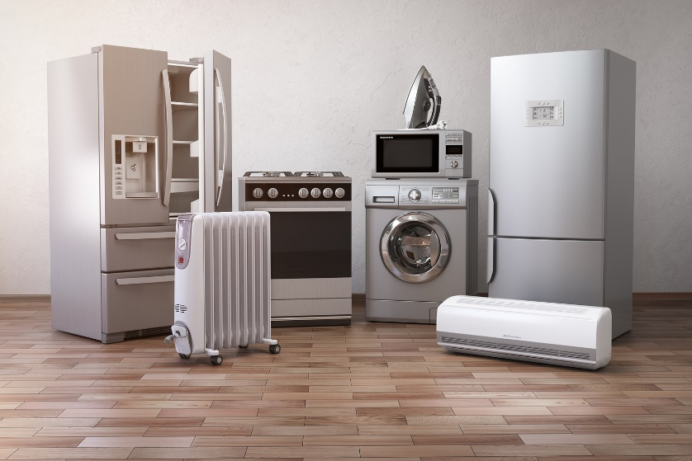
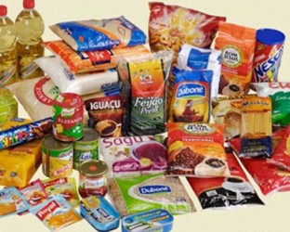
Os bens de consumo destinam-se diretamente ao atendimento das necessidades humanas.
De acordo com sua durabilidade, podem ser classificados como duráveis (por exemplo, fogões, aviões, eletrodomésticos);
ou como não-duráveis (alimentos, produtos de limpeza).

Slide 22
Bens intermediários são transformados ou agregados na produção de outros bens e são consumidos totalmente no processo produtivo (insumos, matérias-primas e componentes).
Bens finais são vendidos para consumo ou utilização final. Os bens de capital, como não são “consumidos” no processo produtivo, são bens finais, e não intermediários.

Slide 23
Análise Positiva e Análise Normativa
Economia é uma ciência que utiliza uma análise positiva, que deve explicar os fatos da realidade.
Os argumentos positivos não envolvem juízo de valor, e referem-se a proposições objetivas, tipo se A, então B.
Por exemplo, se o preço da gasolina aumentar em relação a todos os outros preços, então a quantidade que as pessoas irão comprar de gasolina cairá.
É um aparato lógico e segue o método hipotético dedutivo:
Expectativa ou conhecimento prévio
Problema
Solução;
Nova Conjectura
Falseamento

Slide 24
Desse ponto de vista, a Economia se aproxima da Física e da Química, que são ciências consideradas virtualmente isentas de juízo de valor. Porém as ciências naturais se baseiam no método indutivo:
Em Economia, entretanto, defrontamo-nos com um problema diferente. Ela trata do comportamento de pessoas, e não de moléculas, como na Química.
Frequentemente e nossos valores interferem na análise do fato econômico.
Assim, definimos os argumentos normativos, que contém um juízo de valor sobre alguma medida econômica, explitciamente ou não.
Observação dos fenômenos
Descoberta da relação entre eles
Generalização da relação

Slide 25
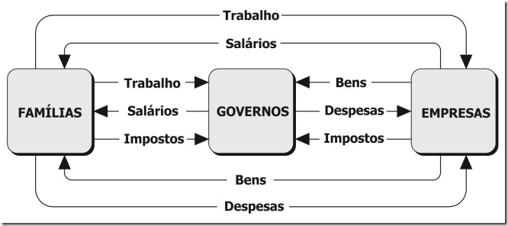
Fluxo Real e Fluxo Monetário

Slide 26
Notes:
Poll Title: Microeconomia, o que seria? https://www.polleverywhere.com/free_text_polls/u5hV8InGOpAzZVd25Kttq

Slide 27
Micro e Macroeconomia
MICROECONOMIA
É a parte da economia que ocupa-se da análise individual dos agentes econômicos.
Seus objetos de estudos são: os mercados; a formação de preços; as necessidades individuais; as necessidades das empresas; os recursos empregados nas atividades empresarias.
Nesse âmbito se discute a necessidade da racionalidade dos agentes para formalização matemática de modelos microeconômicos.

Slide 28
Notes:
Poll Title: Macroeconomia, o que seria? https://www.polleverywhere.com/free_text_polls/8qJsmMlRwvlxngbywIXXi

Slide 29
MACROECONOMIA
Já a Macroeconomia, é a parte da economia que estuda os grandes agregados nacionais. Ao invés de se preocupar com a formação dos preços do produtos nos mercados, ocupa-se do estudo do índice nacional de preços ao consumidor, por exemplo.
Ela cuida do comportamento global do sistema econômico.
As variáveis em nível macro interferem no caminho da economia como um todo.
Nesse âmbito se discute a necessidade do agente representativo, o qual o todo seria a soma das partes.

Slide 30
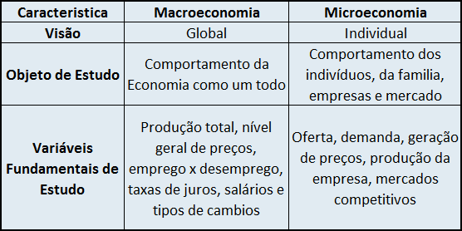

Slide 31
Notes:
Poll Title: A palavra "economia" deriva da junção dos termos gregos : https://www.polleverywhere.com/multiple_choice_polls/in4EwZ9pb4cbqWVJ8KxsK

Slide 32
Notes:
Poll Title: Qual o conceito de Economia apresentado? https://www.polleverywhere.com/multiple_choice_polls/stuRUJIkRPYDzZnSWKhNp

Slide 33
Notes:
Poll Title: Não faz parte dos problemas econômicos fundamentais https://www.polleverywhere.com/multiple_choice_polls/NmikPwb52EnTRc4LFxXZ6

Slide 34
Notes:
Poll Title: O que é um sistema econômico? https://www.polleverywhere.com/multiple_choice_polls/q1osNJ9UqcgwsvbNUl6S9

Slide 35
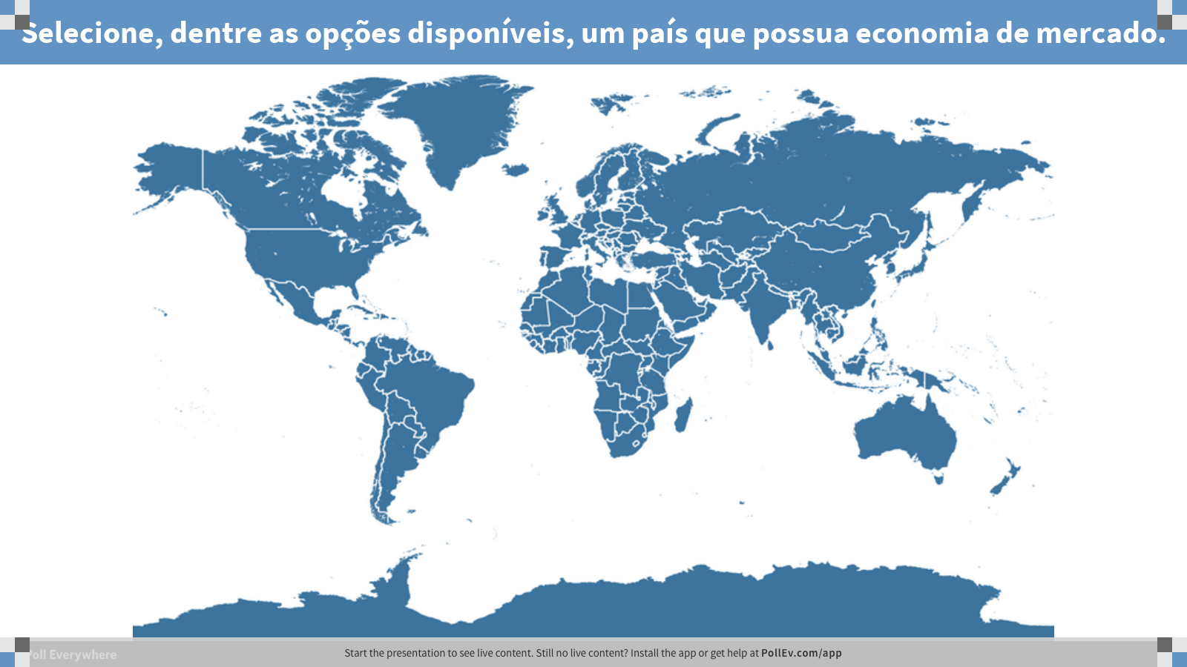
Notes:
Poll Title: Selecione, dentre as opções disponíveis, um país que possua economia de mercado. https://www.polleverywhere.com/clickable_images/HKorZXhc7fR97NKr8eqfx

Slide 36
Notes:
Poll Title: Não é um agente econômico: https://www.polleverywhere.com/multiple_choice_polls/mUWktSuz17bWGQPFXAzNA

Slide 37
Notes:
Poll Title: O que são fatores de produção? https://www.polleverywhere.com/multiple_choice_polls/qRgvH6gJd6qfm3gtFltvY

Slide 38
Notes:
Poll Title: Parte da Economia que estuda os grandes agregados econômicos: https://www.polleverywhere.com/multiple_choice_polls/lCIzsGNoImwAOgXGnmeKA

Slide 39
Notes:
Poll Title: São bens de consumo duráveis: https://www.polleverywhere.com/multiple_choice_polls/wNEqpPD3UiZlPDQfRIy4e

Slide 40
Notes:
Poll Title: A análise normativa: https://www.polleverywhere.com/multiple_choice_polls/LGmK1ygNN7BrOUx9XmTfB

Slide 41
Dez Princípios de Economia
(Liberal)
1. Pessoas enfrentam tradeoffs.
2. O custo de alguma coisa é aquele que você desiste para obtê-la.
3. Pessoas racionais pensam na margem.
4. Pessoas respondem a incentivos.
5. O comércio pode melhorar a situação de todos.
6. Os mercados são, de forma geral, uma boa forma de organizar as atividades econômicas.
7. Os governos podem às vezes melhorar os resultados do mercado.
8. O padrão de um país depende da sua capacidade de produzir bens e serviços.
9. Os preços sobem quando o governo emite moeda demais.
10. A sociedade enfrenta um tradeoff de curto prazo entre inflação e desemprego.

Slide 42
1. Pessoas enfrentam tradeoffs.
•“Nada é de graça”
• Para conseguir alguma coisa, usualmente temos que abrir mão de outra.
• Eficiência significa que a sociedade recebe o máximo possível pelo uso de seus recursos escassos.
• Equidade significa uma justa distribuição da prosperidade econômica entre os membros da sociedade.

Slide 43
2. O custo de alguma coisa é aquele que você desiste para obtê-la.
• Decisões exigem a comparação entre custos e benefícios de alternativas.
• Custo de oportunidade é o que se abre mão para obter alguma coisa.
• É o quanto você ganharia numa atividade alternativa mais rentável.
• Custo Econômico considera o custo de oportunidade e as externalidades.

Slide 44
3. Pessoas racionais pensam na margem.
• O que é racionalidade
• Alterações marginais são pequenos ajustes incrementais a um plano de ação.
– Receita Marginal= acréscimo na receita advinda da venda de uma unidade adicional
– Custo Marginal=acréscimo no custo advindo da produção de uma unidade adicional
• Os agentes tomam decisões comparando custos e benefícios na margem.
– Suponha custo de uma empresa aérea para um certo vôo seja de US$100.000,00 com 200 passageiros
– Custo Médio= 100.000/200 = 500
– Existem lugares vazios. A empresa deveria vender u
ma passagem por US$ 300,00 ?
– Sim, porque o custo adicional de um passageiro (CMa) é praticamente zero e a receita advinda deste último passageiro (RMa)
.

Slide 45
4. Pessoas respondem a incentivos.
• Pessoas tomam decisões baseando-se nos benefícios e custos adicionais.
Se o preço da gasolina aumenta, a pessoas preferem andar de transporte coletivo, possuírem
carros menores, etc.
Muitos carros no centro, congestionam as cidades
→ prefeituras criam taxas de estacionamento, impostos, para incentivarem as pessoas a andarem
de transporte coletivo
• A decisão de escolher uma alternativa acontece quando o BM > CM.
BM = Benefício Marginal CM = Custo Ma
.

Slide 46
5. O comércio pode melhorar a situação de todos.
• Pessoas ganham da sua habilidade de comercializar um com o outro.
• Competição resulta em ganhos com comercialização
• O comércio permite com que as pessoas se especializem naquilo que fazem

Slide 47
6. Os mercados são, de forma geral, uma boa forma de organizar as atividades econômicas
• Em uma economia de mercado, as famílias decidem o que comprar e para quem trabalhar.
– Preço é o fator de decisão e o sinalizador da economia
– As Firmas decidem quem contratam e o que produzem.
• Economias centralizadas: decisões são tomadas por órgãos de planejamento.
• As famílias e as firmas interagem como se guiadas por uma “mão invisível.”
• Preços são os instrumentos pelos quais a “mão invisível” dirige a atividade econômica.

Slide 48
7. Os governos podem às vezes melhorar os resultados do mercado.
• Se a mão invisível é tão boa, por que precisamos de governo?
• Gerar externalidades positivas e anular negativas.
• Quando o mercado falha o governo pode intervir a fim de promover eficiência e equidade.
• Falha de mercado acontece quando o mercado, por si mesmo, fracassa em alocar recursos de forma eficiente.
• Preços podem não estar refletindo os reais anseios da sociedade.
Por exemplo, custos sociais de uma empresa poluente podem não estar se refletindo nos preços porque a empresa não tem que instalar filtros, despoluir, etc. Empresa então produz mais barato só que a sociedade
mais na frente tem que arcar com os custos de reparar os da nos causados por aquela empresa.

Slide 49
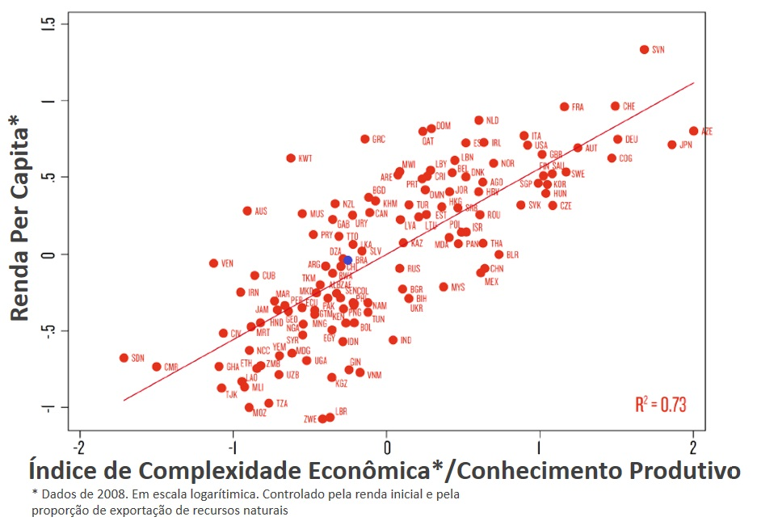
8. O padrão de um país depende da sua capacidade de produzir bens e serviços.

Slide 50
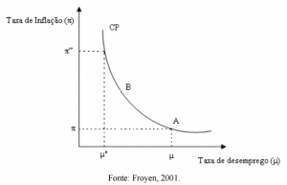
9. Os preços sobem quando o governo emite moeda demais.
• Inflação é um aumento no nível geral de preços da economia.
– Uma possível causa da inflação é o crescimento na quantidade de dinheiro.
– Outra possível causa: Demanda > Oferta
10. A sociedade enfrenta um tradeoff de curto prazo entre inflação e desemprego.

Slide 51
Exercícios:

